Slide 1
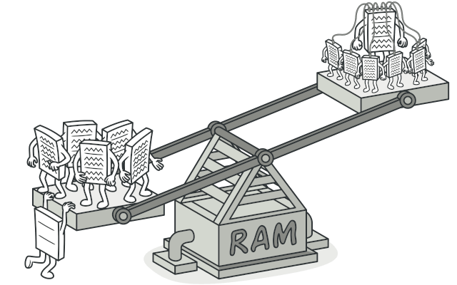
DESIGN PATTERN
Flyweight

Slide 2
Propósito
O padrão Flyweight é um padrão de design de software que permite compartilhar objetos idênticos em vez de criar uma instância independente para cada uso.
Isso é feito para reduzir o uso de memória e melhorar o desempenho, especialmente em aplicações grandes ou com muitos objetos semelhantes.
O padrão separa o estado compartilhado, que é armazenado no objeto Flyweight, do estado não compartilhado, que é mantido pelo cliente.
O padrão Flyweight é útil para otimizar aplicações que possuem muitos objetos idênticos com pequenas variações.

Slide 3
Prós e Contras
Economia no uso de memória RAM, dividindo o estado de um objeto em “intrínseco” e “extrínseco”.
Um estado intrínseco compartilhado garante consistência entre as instâncias. As alterações feitas no estado intrínseco de um flyweight são refletidas em todas as instâncias que compartilham esse estado.
Aumento no uso da CPU, quando parte dos dados de contexto precisa ser recalculado cada vez que alguém chama um método flyweight.
Maior complexidade no código devido à sobrecarga de código adicional e possível impacto no desempenho se não for realizado cuidadosamente.
Não é ideal para todos os tipos de objetos, portanto sua aplicabilidade é limitada.

Slide 4
Aplicabilidade
Utilizar o padrão Flyweight apenas quando o programa utilizar um grande número de objetos que utilizarão grandes quantidades de memória RAM.
A aplicação precisa gerar um grande número de objetos similares para que o seu uso seja ideal.
Os objetos devem conter estados duplicados que podem ser extraídos e compartilhados entre múltiplos objetos.
O Flyweight pode ser reconhecido por um método de criação que retorna objetos em cache ao invés de criar novos.

Slide 5
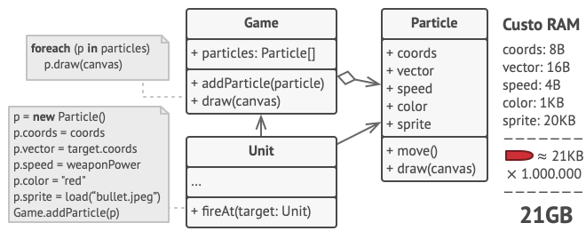
Aplicabilidade

Slide 6
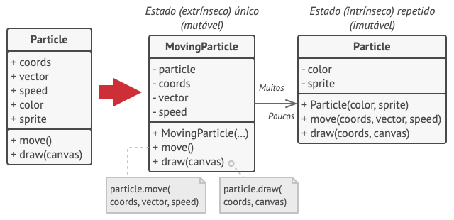
Aplicabilidade

Slide 7
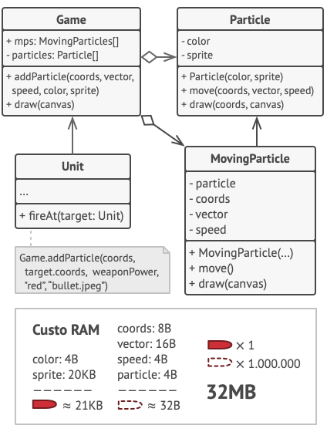

Slide 8

Usos conhecidos
Utilizado em aplicações que possuam grandes estruturas de dados ou objetos, como editores de texto e jogos. Buscamos otimizar o uso de memória e de processamento, trabalhando com referências para instâncias únicas de objetos que podem se repetir por N vezes durante o fluxo de execução de um programa.
Editores de Texto
O estado intrínseco (imutável), como o código do caractere e as informações da fonte, é compartilhado entre as instâncias, enquanto o estado extrínseco (mutável), como a posição na tela, é específico de cada instância.
Cada representação gráfica distinta é instanciada apenas uma vez, e cada objeto, soldado, cavalo, elefante, etc. faz referência a essa instância, de acordo com seu tipo de representação.

Slide 9
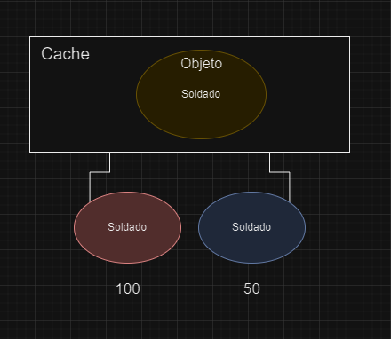
Criamos o objeto Soldado apenas uma vez e utilizamos esse objeto várias vezes para criar um objeto com o mesmo sprite (intrínseco) com atributos diferentes (extrínseco), por exemplo Time, Coordenada X, Coordenada Y, se está Atacando ou não…
Exemplo em C# aplicando o padrão Flyweight…

Slide 10
Fonte:
https://refactoring.guru/pt-br/design-patterns/flyweight
https://dev.to/higordiego/padrao-flyweight-2n69
https://macoratti.net/21/09/c_flyweight1.htm

